Slide 1
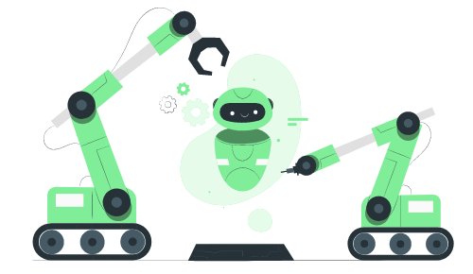
Hiperautomatización
Pérez Romero Verónica

Slide 2
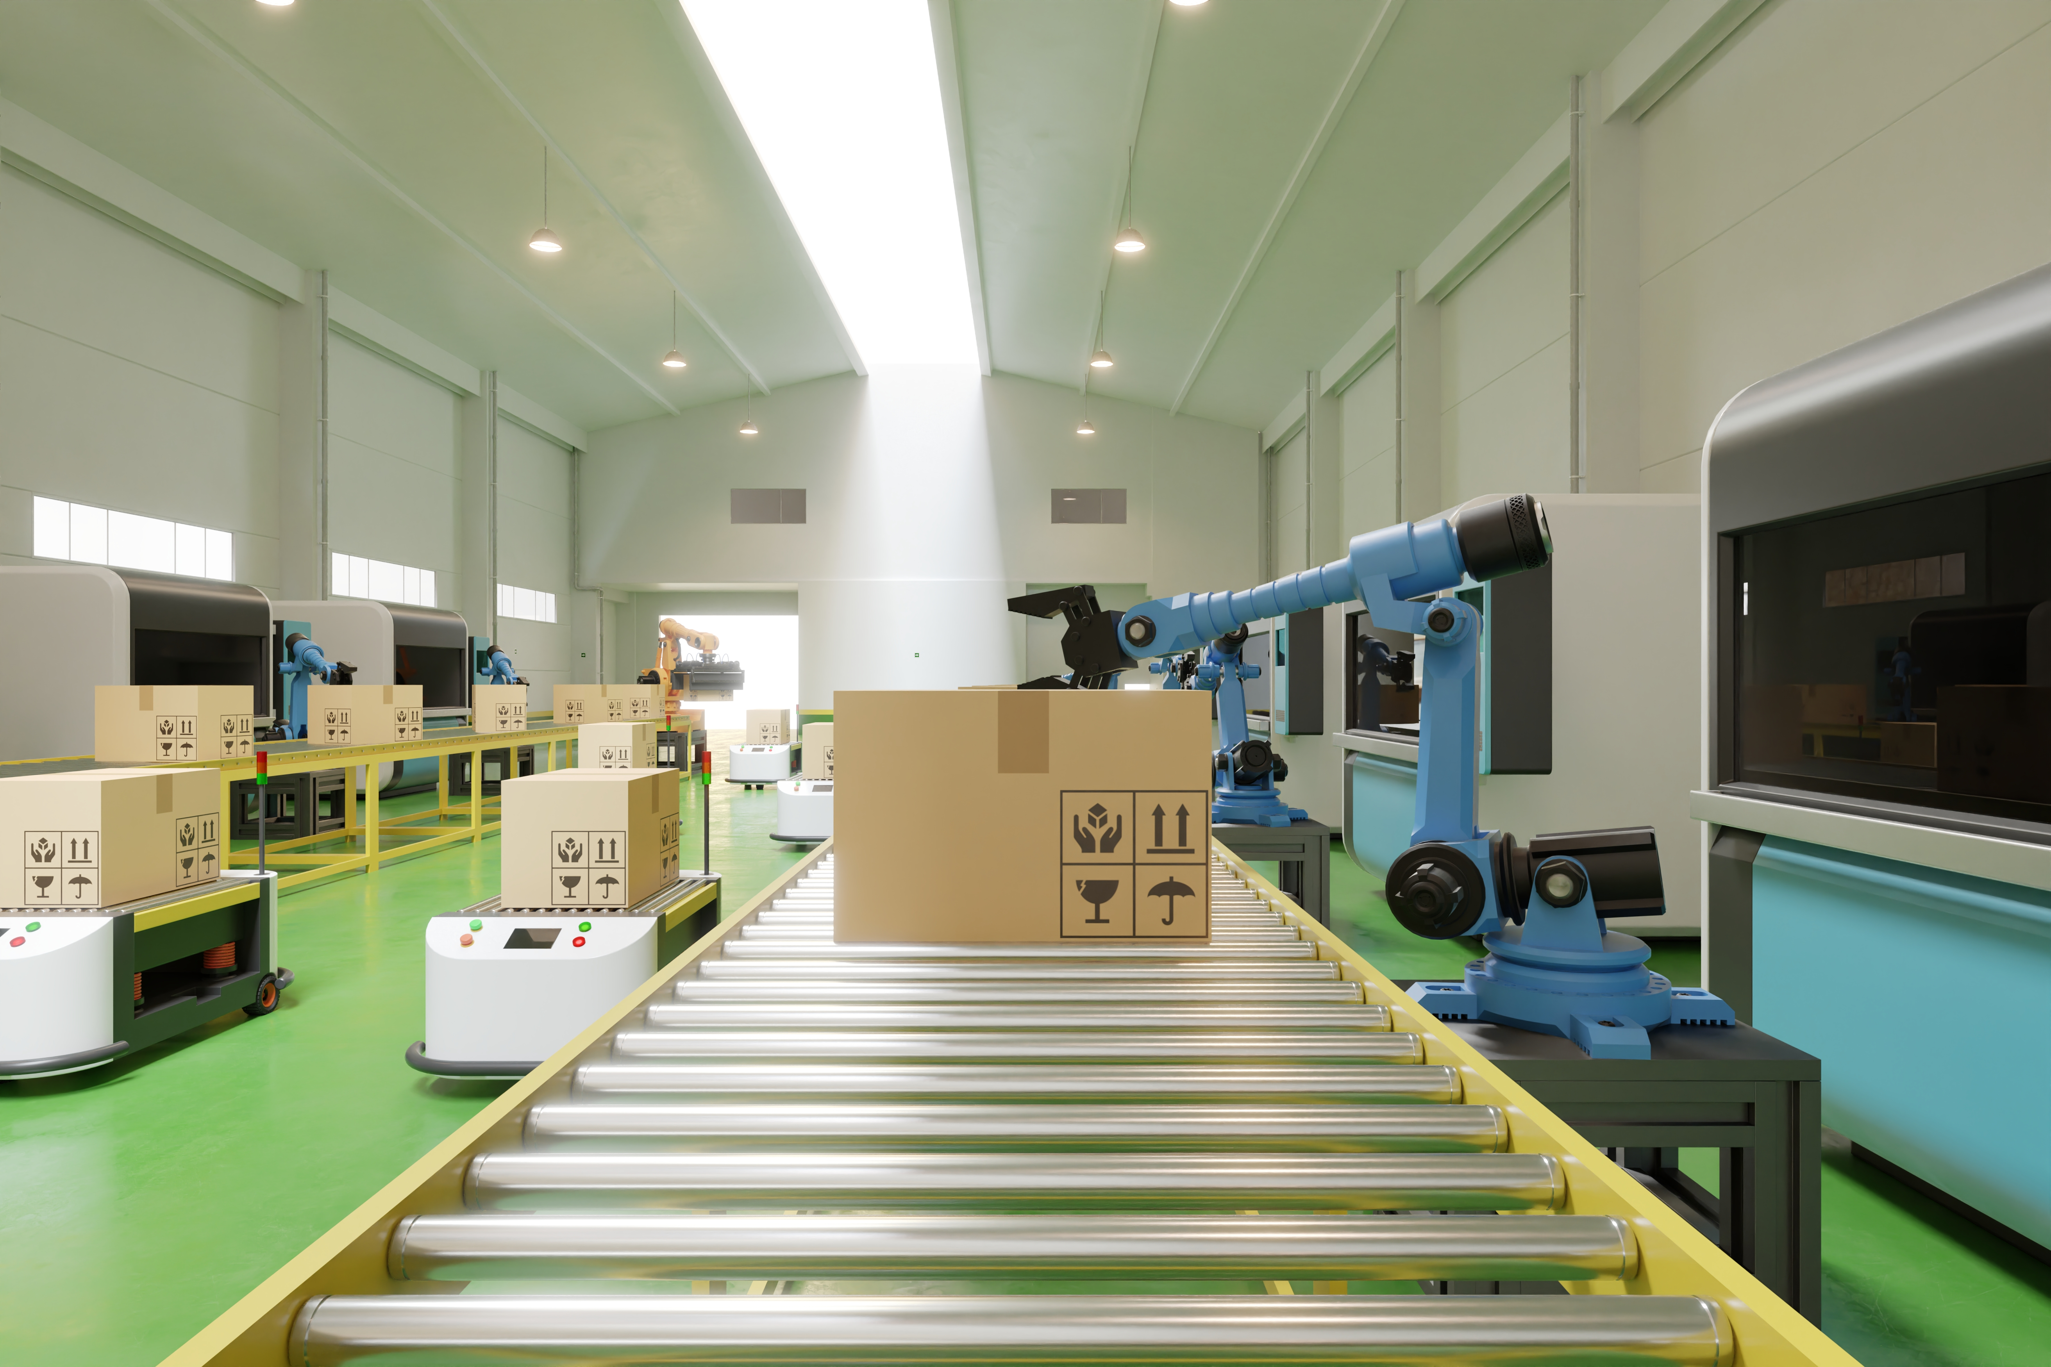
Contexto Historico
La automatización se basa en el uso de las diferentes tecnologías para la realización de tareas repetitivas que antes requerían ser realizadas por seres humanos

Slide 3
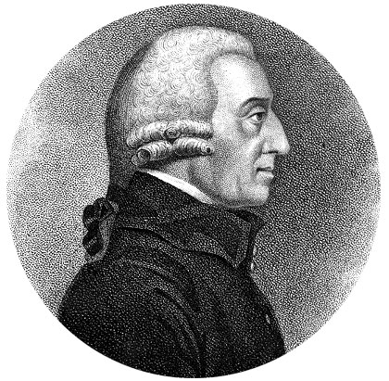
La división de trabajo, término estudiado por Adam Smith en la segunda mitad del siglo XVIII representó la incrementación de la producción, la reducción de sus procesos y la reducción de la interacción humana con éstos, siendo reemplazada o complementada con máquinas especializadas.

Slide 4
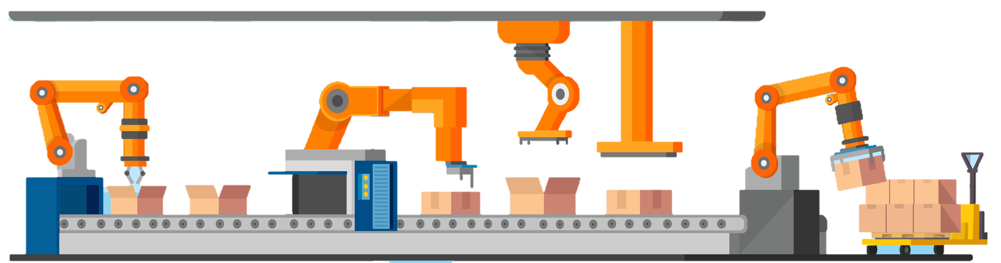
La automatización de la línea de ensamblaje, un proceso que hace que las máquinas interactuaran entre sí.

Slide 5
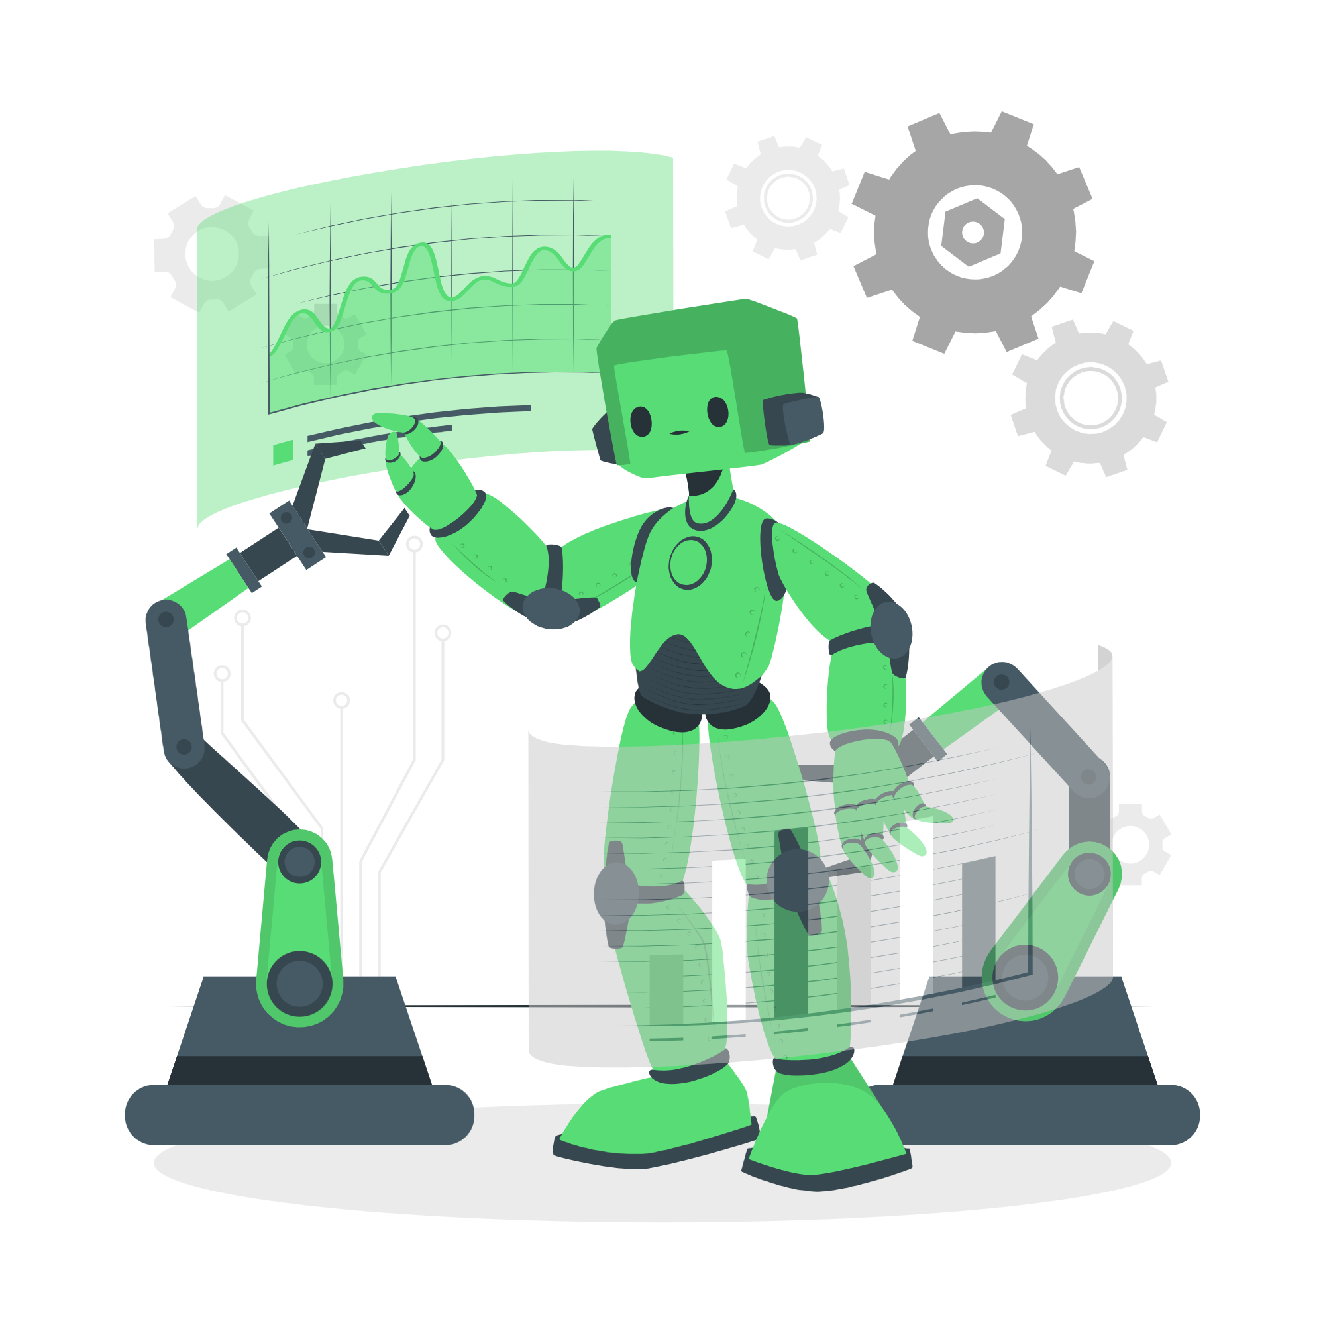
Hiperautomatización
“Un enfoque disciplinado impulsado por el negocio que las organizaciones utilizan para identificar, examinar y automatizar rápidamente tantos procesos comerciales y de TI como sea posible. Implica el uso orquestado de múltiples tecnologías, herramientas o plataformas.” (Gartner)

Slide 6
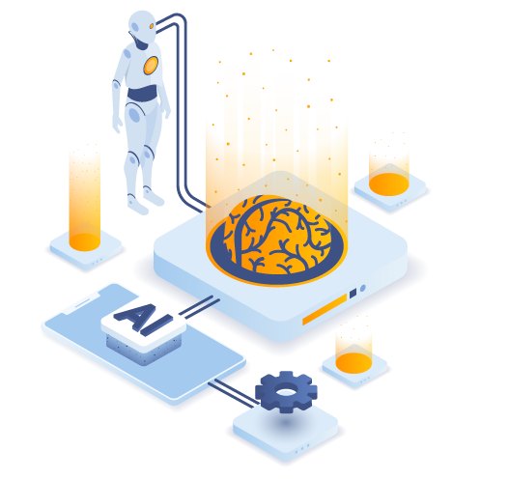


Tecnologías, herramientas o plataformas que implementa:
Automatización robótica de procesos (RPA)
Inteligencia Artificial (IA
Machine Learning (ML)

Slide 7
Beneficios
Ejecuta procesos de negocio de forma más rápida, eficiente y reduciendo los errores
Mejora la satisfacción de los empleados
Disminuye los costes operativos de las organizaciones.
Se extrae información empresarial de los datos y tomar decisiones con mayor efectividad.

Slide 8

Ingeniería en computación
Con la ingeniería en computación se planea, diseña, organiza, produce, opera y se da soporte técnico a los sistemas electrónicos para el procesamiento de datos, a los sistemas de programación, así como efectuar el control digital de procesos automáticos.

Slide 9
Cómputo Móvil
Toda aplicación o software realizado para recopilación y análisis de datos o para programar tareas y decisiones en los procesos de una empresa, y que se pueda utilizar en por lo menos uno dispositivo portátil es una implementación tanto del cómputo móvil como de la hiperautomatización.

Slide 10

Ejemplo de implementación
Procesos:
●Admisión de siniestros: extracción de datos de documentos
● Evaluación de reclamos: comprensión y análisis de reclamos para identificar si están en línea con la política de los clientes
● Liquidación de siniestros: automatización de transacciones para siniestros válidos

Slide 11

La aplicación para celular en la que el cliente de la aseguradora podría llenar un reporte con los detalles del suceso y después de enviarlo podría seguir el estatus del reporte.
La aplicación automatizará los tres procesos contemplados y no se necesitaría que algún trabajador de la aseguradora interviniera

Slide 12
El futuro de la hiperautomatización

